Slide 1
Лекция № 7 Қазақстан Республикасында ұлттың қалыптасуы

Slide 2
1. КСРО -ның ыдырауы және тәуелсіз Қазақстан Республикасының құрылуы
2. Мемлекеттіліктің кезеңдері
3. «Қазақстан - 2030» стратегиясы. «Қазақстан - 2050».

Slide 3
1. КСРО -ның ыдырауы және тәуелсіз Қазақстан Республикасының құрылуы.
1990 және әсіресе 1991 ж. КСРО алдында тұрған негізгі мәселелердің бірі - жаңа Одақтық шартқа қол қою мәселесі болды. Оны дайындау бойынша жұмыс 1991 жылы жарық көрген бірнеше жобалардың пайда болуына әкелді. 1991 жылдың наурызында М.Горбачевтің бастамасымен КСРО болу керек пе, ол қандай болу керек деген мәселе бойынша бүкілодақтық референдум өтті. КСРО халқының көпшілігі КСРО -ның сақталуына дауыс берді.

Slide 4
Егемендік шеруі
Бірақ, 1990 жылғы сайлау нәтижесінде құрылған одақтас республикалардағы жаңа билік одақ басшылығына қарағанда өзгеруге бел байлады. 1990 жылдың соңына қарай іс жүзінде барлық КСРО республикалары өздерінің егемендігі туралы, республикалық заңдардың одақтық заңдардан артықшылығы туралы Декларациялар қабылдады. Бақылаушылар оны «егемендік шеруі» және «заңдар соғысы» деп атаған жағдай пайда болды. Саяси билік біртіндеп орталықтан республикаларға ауысты.

Slide 5
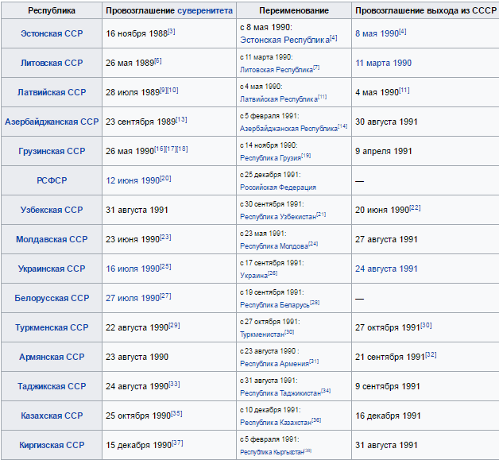
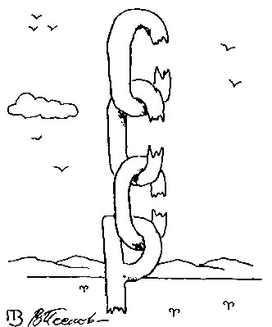

Slide 6
Сонымен бірге орталықта да, республикаларда да КСРО -ның бақыланбайтын ыдырауынан үрей мен қорқыныш өсіп жатты. Осының бәрі жаңа Одақтық шарт туралы келіссөздерге ерекше мән берді. 1991 жылдың көктемі мен жазында КСРО Президенті М.Горбачевтің Мәскеу түбіндегі Ново-Огарёво резиденциясында республика басшыларының кездесулері өтті. Ұзақ және қиын келіссөздер нәтижесінде «9 + 1» деп аталатын келісімге қол жеткізілді, яғни тоғыз республика мен Одақтық шартқа қол қою туралы шешім қабылдаған орталық. Келісімге қол қою 1991 жылдың 20 тамызына жоспарланған болатын.

Slide 7
Путч – 18-21 тамыз 1991
Путч - бұл қастандық жасаушылардың шағын тобы жасаған төңкеріс, сондай -ақ оны жасау әрекеті. Төңкерістің классикалық төңкерістен айырмашылығы - оны қоғамда әлеуметтік қолдауынсыз және объективті факторларды ескерместен шағын адамдар тобы жүзеге асырады - төңкеріс не кең қолдауға, не қабылдауға негізделмеген қарулы әрекеттермен көрінеді.
Тамыз путчі - 1991 жылы 18-21 тамыздағы Кеңес Одағында болған саяси оқиғалар, оларды КСРО -дағы шенеуніктер мен мемлекеттік билік органдары қастандық, мемлекеттік төңкеріс және билікті конституциялық емес басып алу деп бағалады.
Путч
КСРО-дағы Тамыз путчы

Slide 8
М.Горбачев 19 тамызда Мәскеуге қайтпақ ниетте, Қырымға, Форосқа демалысқа кетті. Бірақ, 1991 жылы 19 тамызда елде төтенше жағдай жөніндегі мемлекеттік комитеттің (ГКЧП) құрылғаны туралы хабарланды, ал Фороста болған КСРО президенті оқшауланды, бұл іс жүзінде төңкеріс әрекеті болды. бұл Бұл оқиғалар КСРО -ның ыдырауын тездетті.

Slide 9
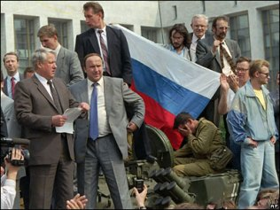

Slide 10
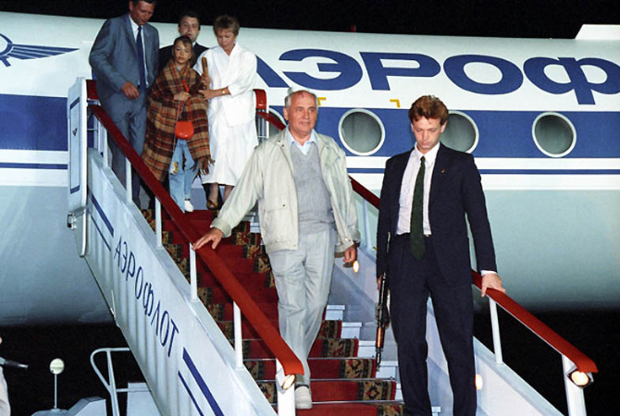

Slide 11
1991 жылдың қарашасында Ново -Огарёводағы жеті республика (Ресей, Беларусь, Әзірбайжан, Қазақстан, Қырғызстан, Түрікменстан, Тәжікстан) жаңа мемлекетаралық ұйым - Егеменді мемлекеттер одағын (ҰБТ) құруға ниет білдірді. Жеті мемлекет көшбасшылары 1991 жылдың соңына қарай жаңа Одақтық шартқа қол қою туралы шешім қабылдады. Оған қол қою 1991 жылдың 25 қарашасына жоспарланған болатын. Бірақ бұл да болмады. Тек М.Горбачев қол қойды, ал жобаның өзі жеті республиканың парламентіне бекітуге жіберілді. Бұл жай ғана сылтау болды. Шындығында, барлығы Украинаның тәуелсіздігі туралы 1991 жылдың 1 желтоқсанына белгіленген референдумның нәтижесін күтті. Украина халқы 1991 жылдың желтоқсанында Украинаның толық тәуелсіздігі үшін дауыс берді, осылайша М.Горбачевтің КСРО -ны сақтап қалу үмітін көмді.

Slide 12
Орталықтың әлсіздігі 1991 жылы 8 желтоқсанда Брест маңындағы Беловежская Пуща қаласында Беларусь, Ресей, Украина басшылары Тәуелсіз Мемлекеттер Достастығын (ТМД) құру туралы келісімге қол қойды. Онда «1922 жылғы Одақтық шартқа қол қойған КСРО құрылтайшылары КСРО халықаралық құқықтың субъектісі ретінде өз қызметін тоқтатқанын мәлімдейтіні» туралы айтылды 1). Бұл келісім 1922 ж. КСРО құру туралы шарттың күшін жойды және сонымен бірге ТМД құрды.

Slide 13
Содан кейін, 1991 жылы 13 желтоқсанда Орта Азия мен Қазақстан республикаларының басшылары Ашхабадтағы кездесуге Беловеж келісімін талдап, жаңа достастықты құруға толық қатысуға дайын екендіктерін білдірді.
1991 жылы 21 желтоқсанда Алматыда «үштік», «бестік», Армения, Әзірбайжан және Молдова басшыларының кездесуі өтті. Алма-Ата отырысында КСРО-ның өмір сүруін тоқтату және тоғыз мемлекетте ТМД құру туралы Декларация қабылданды.

Slide 14
1991 жылы 25 желтоқсанда М.Горбачев Жоғарғы Бас қолбасшы қызметінен бас тарту туралы жарлыққа қол қойды және КСРО Президенті қызметінен кететінін жариялады.1991 жылы 26 желтоқсанда КСРО Жоғарғы Кеңесінің екі палатасының бірі шақырылған - Республикалар Кеңесі КСРО -ның өмір сүруін тоқтату туралы ресми Декларация қабылдады.

Slide 15
Осылайша, Кеңестік Социалистік Республикалар Одағы өмір сүруін тоқтатты. Алматы отырысына қатысушылар құжаттар пакетін қабылдады, оған сәйкес:- достастық құрамына кіретін мемлекеттердің аумақтық тұтастығы анықталды;- әскери-стратегиялық күштердің бірыңғай қолбасшылығы мен ядролық қаруға бірыңғай бақылау сақталды;- ТМД жоғары билік органдары - Мемлекет басшылары кеңесі мен Үкімет басшылары кеңесі құрылды;- Достастықтың ашық сипаты жарияланды.

Slide 16
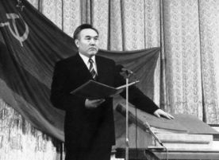
2. Мемлекеттіліктің кезеңдері.
1990 жылы 25 қазанда Қазақ КСР мемлекеттік егемендігі туралы Декларация қабылданды

Slide 19
Республика күні
1992 жылдан 2008 жылға дейін Қазақстанда 25 қазан Республика күні ретінде аталып, демалыс күні болды.2009 жылдың 22 сәуіріндегі «Мереке туралы» Қазақстан Республикасының Заңына, 25 қазанда Республика күнін өзгерту, бұрын 25 қазанда тойланатын күші жойылды.

Slide 20
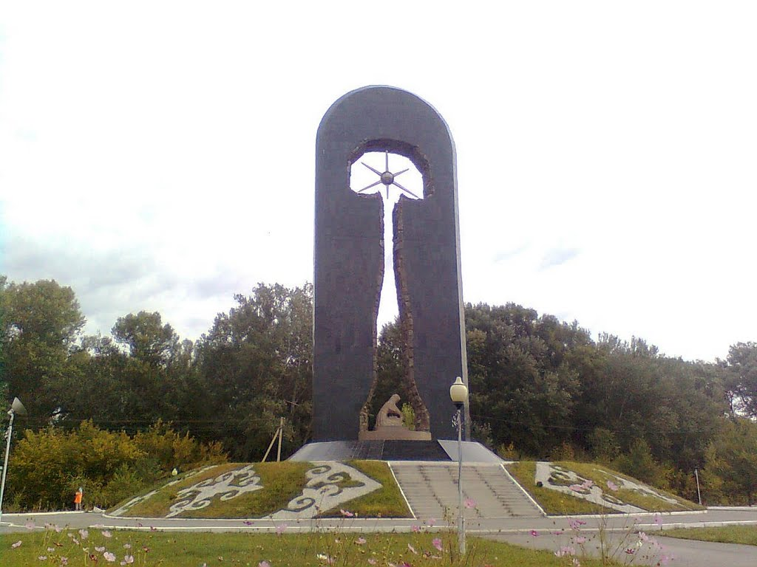
1991 жыл
12 тамыз - Туризм министрлігі құрылды.
29 тамыз - Президент Жарлығымен Семей ядролық полигоны жабылды
11 қыркүйек - Президенттің жарлықтарымен Ғарыштық зерттеулер агенттігі мен Жер мәселелері және жерге орналастыру жөніндегі мемлекеттік комитеті құрылды.

Slide 21
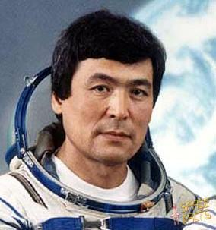
1991 жыл
2 қазан - тұңғыш қазақ ғарышкері Тоқтар Әубәкіровтің ғарышқа ұшуы.
1991 жылы 2 қазанда Александр Волковпен (экипаж командирі) және австриялық ғарышкер Франц Фибекпен бірге ғарышқа ұшырылды.

Slide 22
1991 жыл
5 қазан - Қазақстан Халықтар Конгресі партиясы құрылды.
16 қазан - Мемлекет басшысы Қазақ КСР Президентін сайлау туралы Заңға қол қойды, оған сәйкес ел басшысының жалпыхалықтық бірінші сайлауы өтті.

Slide 23
1991 жыл
1 желтоқсан - Қазақстан Республикасының Президентінің бүкілхалықтық бірінші сайлауы өтті, онда Нұрсұлтан Назарбаев мемлекет басшысы болып сайланды.
88,23% дауыс берушінің 98,78% Назарбаевқа дауыс берді. Сайлау даусыз өтті: депутаттар ұсынған Олжас Сүлейменов бас тартты, ал Хасен Қожа-Ахмет қолдың қажетті санын жинай алмады.

Slide 24
1991 жыл
10 желтоқсан - Қазақ Кеңестік Социалистік Республикасының атауы Қазақстан Республикасы болып өзгертілді
10 желтоқсан - Республиканың Алмаз қорын құру туралы Президент Жарлығы шықты.
12 желтоқсан - Қазақстан Республикасының Президенті Н.Ә.Назарбаев Ашхабадта Орта Азия мен Қазақстан республикалары басшыларының Қырғызстан - А.А.Ақаев, Тәжікстан - Р.Набиев, Түрікменстан. С.А.Ниязов, Өзбекстан - И.А.Каримов президенттерінің қатысуымен өткен консультативтік кездесуге қатысты.

Slide 25
Тәуелсіздік күні
1991 жылы 16 желтоқсанда - Қазақстан Республикасының Президенті Н.Ә.Назарбаев «Қазақстан Республикасының мемлекеттік тәуелсіздігі туралы» Қазақстан Республикасының Конституциялық Заңына қол қойды.

Slide 26
1991 жыл
21 желтоқсан - Н.Назарбаевтың бастамасымен Алматыға жиналған 11 бұрынғы кеңестік республиканың басшылары Декларацияға қол қойды, ол жаңа қауымдастық - Тәуелсіз Мемлекеттер Достастығының негізгі құжаты болды.

Slide 27
1992
2 қаңтар - Норвегия Корольдігі Қазақстан Республикасының тәуелсіздігін мойындады.
27 қаңтар-Өскемен қорғасын-мырыш комбинатында салмағы 10,5 кг жоғары стандартты қазақтыңбірінші алтын құймасы балқытылды.
2 наурыз - Қазақстан БҰҰ (БҰҰ) мүшелігіне қабылданды.
21 сәуір - Қазақстан Президенті Н.Назарбаевқа республикадағы дипломатиялық корпустың өкілі - Түркияның Қазақстандағы Төтенше және Өкілетті Елшісі Аргун Эзнай алғашқы сенім грамотасын тапсырды.

Slide 28
1992
4 маусым - Мемлекет басшысы Заңдарға қол қояды«Қазақстан Республикасының Мемлекеттік Туы туралы»,«Қазақстан Республикасының Мемлекеттік Елтаңбасы туралы»,«Қазақстан Республикасының Мемлекеттік Гимнінің музыкалық басылымы туралы».

Slide 29
1992
20 маусым - Бірінші халықаралық теміржол қызметі ашылды. Алғашқы жолаушылар пойызы Алматыдан Үрімшіге (Қытай) бағыт алды.18 қыркүйек - «Қазақстан» мемлекеттік телерадио хабар тарату компаниясы құрылды.18 қазан - Алматыда әлемдік діни конфессиялардың өкілдері, белгілі рухани көшбасшылар, АҚШ, Ұлыбритания, Германия, Австрия, Италия, Швейцария, Үндістан және ТМД елдерінің ағартушылары қатысқан бірінші Дүниежүзілік дінаралық келісім конгресі ашылды. .

Slide 30
1993
19 қаңтар - Алматыға ресми сапармен келген Қазақстан Республикасының Президенті Н.Ә.Назарбаев пен Армения Президенті Левон Тер -Петросянның кездесуі өтті.
22 қаңтар - Президенттің Жарлығымен мемлекеттің қатысуымен «Алтыналмас» Ұлттық Акционерлік Қоғамы құрылды, оған бағалы металдар, асыл тастар мен олардан өнім өндірумен айналысатын кәсіпорындардың қызметін үйлестіру жүктелген.

Slide 31
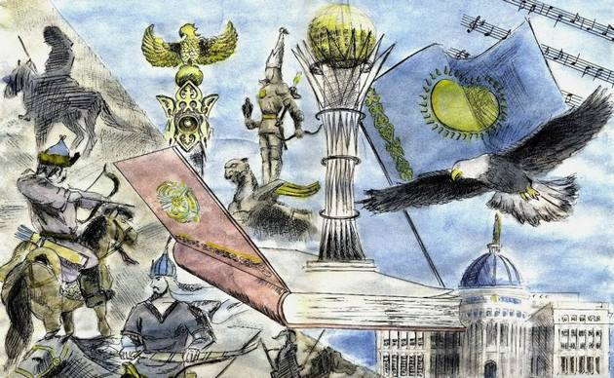
1993
28 қаңтарда Қазақстан Республикасының Жоғарғы Кеңесі егеменді Қазақстан Республикасының бірінші Конституциясын қабылдады.

Slide 32
1993
16 ақпан - Алматыда БҰҰ кеңсесі жұмыс істей бастады.
10 наурыз - 1993-1995 жылдарға арналған мемлекеттік меншіктендіру мен жекешелендірудің ұлттық бағдарламасы жарияланды.

Slide 33
1993
18 сәуір - Алматыда Дүниежүзілік экономикалық форум өтті, оған әлемнің 30 елінен ірі халықаралық және ұлттық компаниялардың, фирмалар мен банктердің 100 -ден астам көшбасшылары жиналды.
30 тамыз - Қазақстан Президенті Н.Назарбаев ядролық державалардың үкіметтеріне ядролық, химиялық, биологиялық және жаппай қырып -жоятын қарудың барлық басқа түрлерін сынауға мораторийді 2005 жылға дейін ұзарту туралы бастама жіберді.

Slide 34
1993
15 қараша - Қазақстан Республикасының ұлттық валютасы теңге енгізілді.1991 жылы дизайнерлердің арнайы тобы құрылды: Меңдібай Алин, Досбол Қасымов, Ағымсалы Дүзелханов, Тимур Сүлейменов және Хайрулла Ғабжалилов.Валюта бағамдарының дисплейінде жаңа теңге белгісі, 2009 ж. ескі үлгідегі 5, 10, 20, 50 теңге және 2000 теңгелік банкнот1993 жылы 12 қарашада «Қазақстан Республикасының ұлттық валютасын енгізу туралы» Қазақстан Республикасы Президентінің Жарлығы шықты.1993 жылы 15 қарашада теңге 1 теңге = 500 рубль қатынасында айналымға енгізілді, банкноттар мен монеталар орыс және кеңестік рубльге айырбасталды.Теңгенің бірінші партиясы шетелде, Англияда басылды.

Slide 35
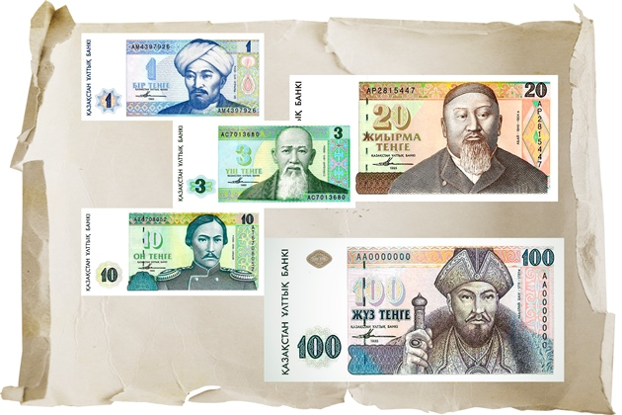

Slide 36
1995
20 қаңтар - Қазақстан мен Ресей Федерациясы арасында 17 екіжақты келісімдер пакетіне қол қойылды. Оның негізгісі орыс-қазақ ынтымақтастығын кеңейту және тереңдету туралы Декларация болды.
1 наурыз - республикадағы әлеуметтік тұрақтылық пен ұлтаралық келісімді нығайту мақсатында Қазақстан халықтары Ассамблеясы құрылды.
25 наурыз - Қазақстан халықтары Ассамблеясы қоғамның бірлігін сақтау және елдегі саяси -әлеуметтік жағдайдың терең поляризациялануын болдырмау мақсатында Президенттің өкілеттіктерін кеңейту үшін республикалық референдум өткізу қажеттілігі туралы қарарлар қабылдады. 1 желтоқсанға дейін Қазақстан Республикасының

Slide 37
1995
27 мамыр - бұрынғы Семей полигонында соңғы ядролық заряд жойылды.
1 шілде - Қазақстанның демократиялық партиясы құрылды.
30 тамыз - бүкілхалықтық референдумда Қазақстан Республикасының жаңа Конституциясы қабылданды.
15 қыркүйек - президенттің жарлығы шықты, оған сәйкес ел астанасы Ақмола қаласы болады.

Slide 38
3. «Казахстан - 2030». «Казахстан – 2050» стратегиялары
«Қазақстан-2030»-бұл Елбасының 1997 жылы Қазақстан халқына Жолдауында алғаш жарияланған Қазақстан Республикасының 2030 жылға дейінгі даму бағдарламасы. Бұл құжаттың қабылдануы Қазақстанның алдағы жылдардағы гүлденген мемлекет құру жолындағы қарқынды қозғалысының бастапқы нүктесі болды.

Slide 39
2012 жылдың желтоқсанында Мемлекет басшысының ел халқына Жолдауында Қазақстан Республикасының 2050 жылға дейінгі даму стратегиясы таныстырылды. Оның басты мақсаты - мықты мемлекет, дамыған экономика мен жалпыға ортақ еңбек мүмкіндіктеріне негізделген әл -ауқат қоғамын құру, Қазақстанның әлемнің ең дамыған отыз елінің қатарына кіруі.

Slide 40
Бұл мақсатқа жету үшін «Қазақстан-2050» Стратегиясында жеті ұзақ мерзімді басымдықты жүзеге асыру қарастырылған:
Жаңа курстың экономикалық саясаты-бұл кірістілік, инвестициялардың қайтарымдылығы мен бәсекеге қабілеттілік принциптеріне негізделген экономикалық прагматизм.
Кәсіпкерлікті жан -жақты қолдау - ұлттық экономиканың жетекші күші.
Әлеуметтік саясаттың жаңа принциптері - әлеуметтік кепілдіктер мен жеке жауапкершілік.
Білімдер мен кәсіби дағдылар - қазіргі білім беру жүйесінің, кадрларды даярлау мен қайта даярлаудың негізгі бағыттары.
Мемлекеттілікті одан әрі нығайту және қазақстандық демократияны дамыту.
Тұрақты және болжамды сыртқы саясат - ұлттық мүдделерді ілгерілету және аймақтық және жаһандық қауіпсіздікті нығайту.
Жаңа қазақстандық патриотизм - біздің көпұлтты және көпконфессиялы қоғамымыздың табысының негізі.

